Slide 1
Induktive Sensoren
Antonio Parrotta & Ulf Schmelzer

Slide 2
Geschichte
Entwicklung durch Pepperl und Fuchs
Anfrage durch BASF
Ablösung mechanischer Schalter

Slide 3
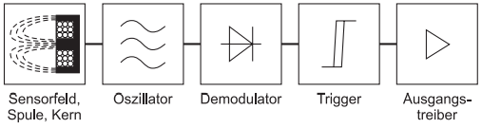
Funktions Prinzip
LC-Schwinkreis
Schmitttrigger
Ausgangstreiber

Slide 4
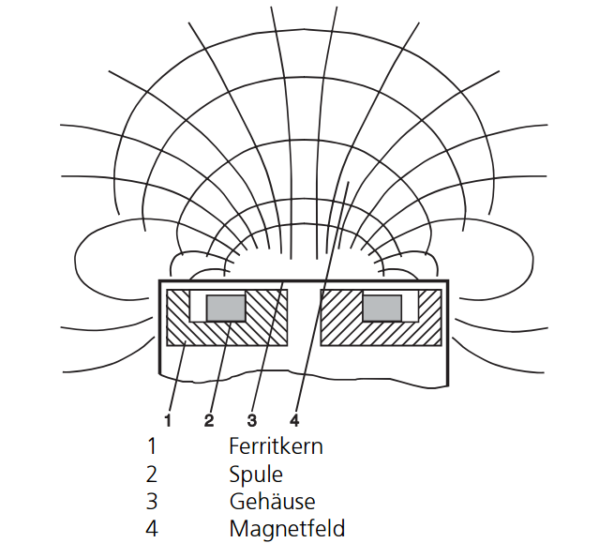
FunktionsPrinzip
Anlegen eines Wechselfeld an eine Spule
Richten des Magnetfelds
Durch Ferrit Kern
Gehäuse zum schutz gegen mecahsncihe einflüsse

Slide 5
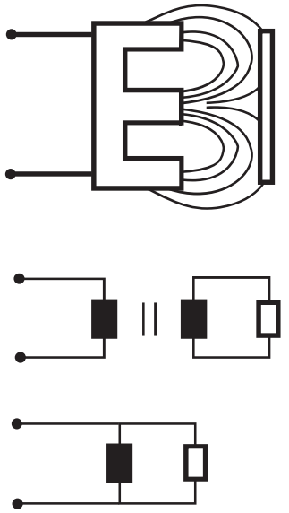
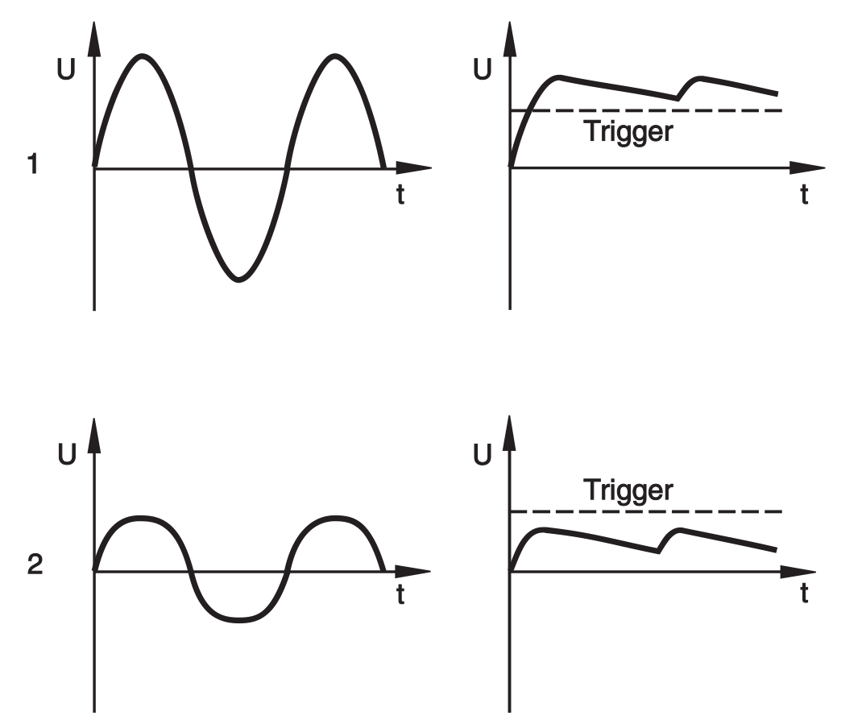
Funktionsprinzip
Target nähert sich
Über das Transformatorprinzip wird dem Schwingkreis Energie entzogen
Amplitude wird gedämpft
Wenn die Amplitude unter das eingestellte Level des Schmittrigers fällt schaltet der Ausgang
Target

Slide 6
Vielen dank für ihre Aufmerksamkeit
Fragen?
Kontakt:
Ulf Schmelzer (ulscit01@hs-esslingen.de)
Antonio Parrotta (anpait00@hs-esslingen.de)

